Slide 1
Эффективная начальная школа – возможности повышения качества образования

Slide 2
Качество образования
Качество образовательных результатов
Качество условий реализации ОП НОО
Качество образовательных процессов

Slide 3
Вызов 1 - Преемственность дошкольного и начального образования
Выход – Бесшовный переход через единство проектов «Предшкола: стандарт Подмосковья» и «ЭНШ»

Slide 4
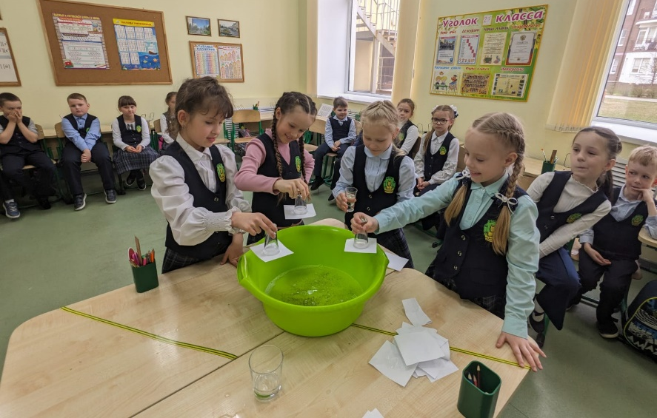
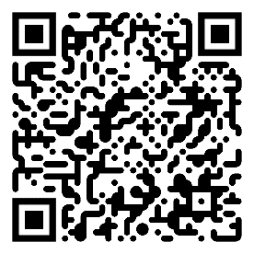
Цель проекта – организация сопровождения реализации образовательной программы начального общего образования в режиме ускоренного обучения в условиях реализации обновленных ФГОС НОО, ФОП НОО в 100% образовательных организаций, являющихся участницами регионального проекта «Эффективная начальная школа».
2024/25
10 школ
251 детей
280 школ
15750 детей
2023/24
244 школ
10595 детей
2022/23
174 школ
4839 детей
2021/22
Методология управления:
Стандарт проекта ЭНШ
Типовое положение об ускоренном обучении в пределах осваиваемой образовательной программы начального общего образования
Паспорт проекта
1548
участников
Инструменты управления:
Демоверсии КИМ стартовой диагностики, промежуточной аттестации
Шаблоны чек-листов, аналитических справок
Формы опросов

Slide 5
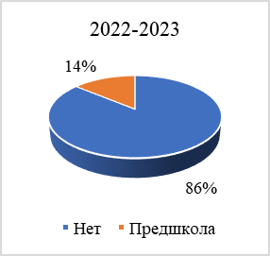
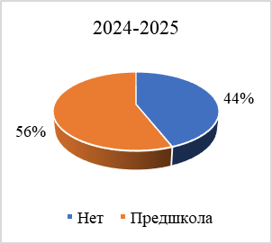
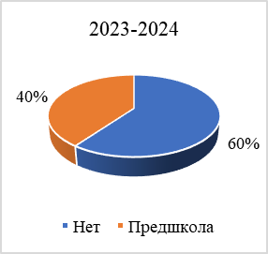

Slide 6
Вызов 2 - Безотметочное обучение в 1 классе снижает уровень оценки образовательных результатов
Выход – Система адресного сопровождения обучающихся при переходе из ДО в НОО

Slide 7
Сводная таблица показателей выполнения стартовой диагностической работы
Уровень развития | Речевое развитие | Познавательное развитие | Художественно – эстетическое развитие | Физическое развитие | Социально – коммуникативное развитие | Среднее значение
Высокий уровень | 67,4% | 72,0% | 72,3% | 79,3% | 78,6% | 73,9%
Средний уровень | 32,0% | 27,4% | 27,1% | 20,1% | 21,2% | 25,6%
Низкий уровень | 0,6% | 0,6% | 0,6% | 0,6% | 0,2% | 0,5%

Slide 8
Вызов 3 – Системно-деятельностный подход к оценке образовательных результатов
Выход – Единые материалы для организации промежуточной аттестации. Ступенчатая организация проектной и учебно-исследовательской деятельности обучающихся.

Slide 10
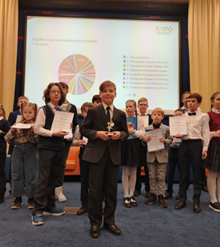
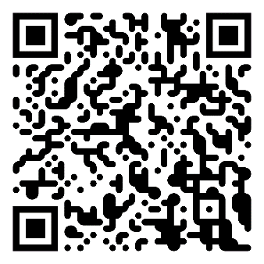
КОНФЕРЕНЦИЯ УЧЕБНО-ИССЛЕДОВАТЕЛЬСКИХ И
ПРОЕКТНЫХ РАБОТ ОБУЧАЮЩИХСЯ «ЧТО, КАК И ПОЧЕМУ?»

Slide 11
Вызов 4 – Единство обучения и воспитания
Выход – Система тематических недель и ключевых событий

Slide 12
ТЕМАТИЧЕСКИЕ НЕДЕЛИ, КЛЮЧЕВЫЕ СОБЫТИЯ
Публикация отчетов о проведении тематических недель и ключевых событий
91%
82%
Сентябрь | Октябрь | Ноябрь
27 сентября – Международный день туризма. Игры, викторины, спортивные соревнования | 4 октября – Международный день животных. Конкурс плакатов | 9 ноября – День рождения русского писателя Л.Н. Толстого. Клуб художественного чтения
Декабрь | Январь | Февраль
9 декабря – День героев Отечества. Конкурс рисунков | 13 января – День российской печати. Конкурс сочинений и каллиграфии | 8 февраля – День российской науки. Экспериментариум «Научные открытия русских ученых»
Март | Апрель | Май
27 марта – Всемирный день театра. Фестиваль театрализованных постановок | 12 апреля – День космонавтики. Конкурс рассказов о космосе | 18 мая – Международный день музеев. Конкурс проектных идей

Slide 13
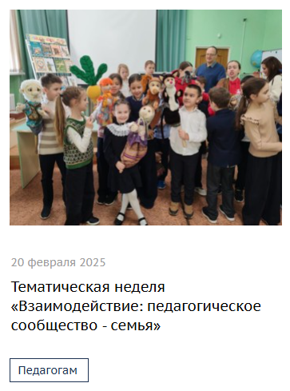
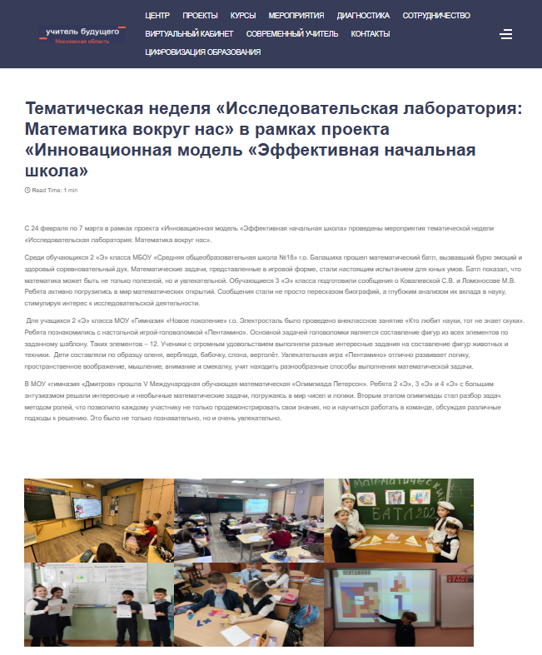
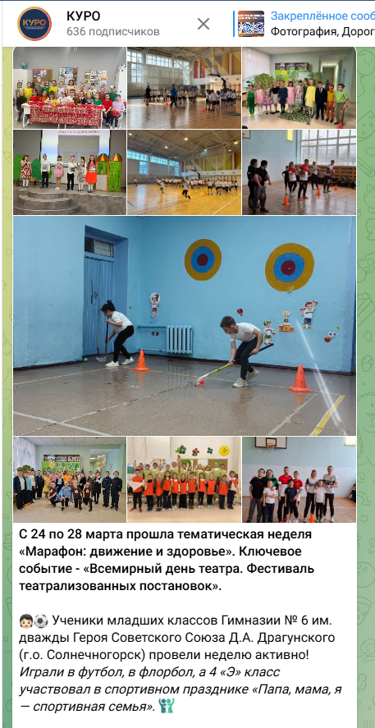
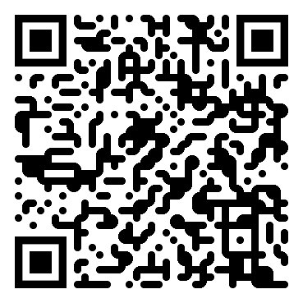
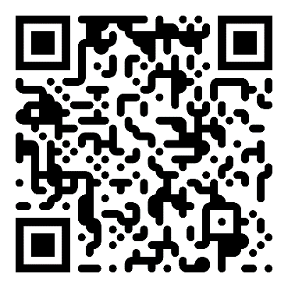
ПУБЛИКАЦИЯ МЕРОПРИЯТИЙ В РАМКАХ ТЕМАТИЧЕСКИХ НЕДЕЛЬ,
КЛЮЧЕВЫХ СОБЫТИЙ
Сайт КУРО
Сайт ЦНППМ КУРО
Телеграм канал КУРО

Slide 14
Вызов 5 – Системные профессиональные дефициты педагогов
Выход – Еженедельные тренинги с системой обратной связи

Slide 15
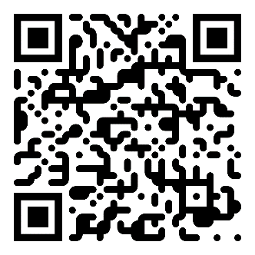
ВЕБИНАРЫ ДЛЯ ПЕДАГОГОВ
1 неделя – Преподавание предмета русский язык при реализации ускоренного обучения в начальном общем образовании
2 неделя – Творческая лаборатория «Учим мыслить и рассуждать, а также оформлять свои мысли устно и письменно»
3 неделя – Преподавание предмета математика при реализации ускоренного обучения в начальном общем образовании
4 неделя – Преподавание предмета окружающий мир при реализации ускоренного обучения в начальном общем образовании
5 неделя – Эффективные приемы формирования читательской грамотности
Педагоги выступают в качестве спикеров, представляют лучшие практики

Slide 16
Вызов 6 – Системные профессиональные дефициты управленцев
Выход – Ежемесячные тренинги, организация аналитической деятельности с системой обратной связи

Slide 17
ПСИХОЛОГО-ПЕДАГОГИЧЕСКОЕ СОПРОВОЖДЕНИЕ ПРОЕКТА
Вебинары:
Октябрь
«Психолого-педагогическое сопровождение проекта «Эффективная начальная школа»
Февраль
«Лучшие практики психолого-педагогического сопровождения проекта «Эффективная начальная школа»
Апрель
«Взаимодействие с семьями по профилактике рисков школьной неуспешности. Рекомендации педагогам ДОО и НОО»
Общегородские родительские собрания
«Готовность ребенка к школе»
«Адаптационный период»
Изучение мотивации обучения обучающихся 5 классов, выпускников ЭНШ

Slide 18
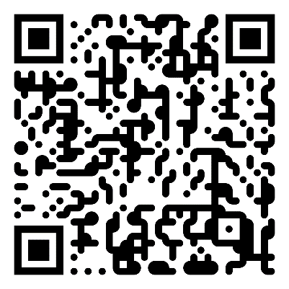
ВЕБИНАРЫ ДЛЯ ЗАМЕСТИТЕЛЕЙ ДИРЕКТОРОВ ПО УВР
Тематика вебинаров:
Сроки проведения | Тема
Сентябрь | Организация стартовой диагностики и адаптационного периода в 1 классе
Октябрь | School report как форма учета личностных достижений обучающихся. Организация проектной деятельности
Ноябрь | Организация промежуточной аттестации в 1 классе
Декабрь | Особенности организации и проведения ВПР
Февраль | Аспектный анализ посещения урока
Март | Управленческие решения и этапы открытия 1 класса (ускоренное обучение)
Апрель | Организация промежуточной аттестации в 2-4 классах
Май | Анализ эффективности реализации ускоренного обучения
224
среднее количество слушателей онлайн

Slide 19
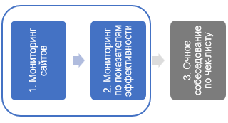
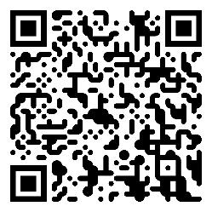
ЭФФЕКТИВНОСТЬ РЕАЛИЗАЦИИ ПРОЕКТА
ЕЖЕНЕДЕЛЬНО – мониторинг проведения тематических недель/ ключевых событий
Сентябрь – мониторинг проведения стартовой диагностики
Октябрь - ноябрь – мониторинг программ внеурочной деятельности
Декабрь - январь – мониторинг проведения промежуточной аттестации в 1 классе
Февраль – мониторинг проведения аудита/ самоаудита урока
Март - апрель – мониторинг сайтов, мониторинг показателей эффективности реализации проекта
Май – мониторинг проведения промежуточной аттестации во 2-4 классах
Педагогический аудит
образовательных организаций,
показавших недостаточный уровень подготовки участия в проекте

Slide 20
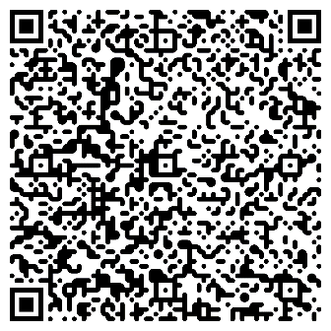
РЕЗУЛЬТАТЫ ПОСТМОНИТОРИНГА ПРОЕКТА «ЭФФЕКТИВНАЯ НАЧАЛЬНАЯ ШКОЛА»
213 выпускников ЭНШ обучается в 5 классах 10-ти образовательных организациях Московской области
Доля обучающихся в ОО, успевающих на «отлично» и «хорошо»
87,4%
демонстрируют
высокий уровень
успеваемости
90%
индекс
лояльности
родителей
В 9 из 10 образовательных организаций доля обучающихся, успевающих на «отлично» и «хорошо», составляет 80% и выше. В МОУ «Гимназия №21» г.о. Электросталь средний уровень успеваемости – 66,7%.

Slide 21
Спасибо за совместную реализацию проекта!

